Slide 1
ESQUEMA DE TRANSICIÓN CAMBIARIA
Enero 22 de 2003

Slide 2
Introducción

Slide 3
Objetivo del esquema de Transición Cambiaria
Estructurar un régimen de libre cambio capaz de:
  Controlar fuga de capitales
  Mantener reservas internacionales
  Estabilizar el valor externo de la moneda
  Con tipo de cambio que refleje los fundamentales de la economía
Establecer un régimen de transición de control de cambios temporal mientras se tramita proyecto de ley del Impuesto Tobin en Asamblea. Esto evita que se eleve indebidamente el tipo de cambio

Slide 4
Fases
Fase Final: Libre flotación con impuesto Tobin
  Más permanente
Fase de Transición: Control de cambios
  Temporal, 3 meses prorrogables
Fase actual: Suspensión del mercado cambiario
  5 días hábiles

Slide 5
Esquema perseguido:
Impuesto Tobin dentro de un régimen de libre cambio

Slide 6
Objetivos
Contar con un mecanismo de control de fuga de capitales que:
  Enfrente los efectos nocivos de la creciente movilidad de capital financiero especulativo producido por el actual modelo de globalización
  Fortalezca el sistema de estabilización cambiaria del BCV
  Proteja el nivel de reservas internacionales
  Garantice un mínimo de distorsiones de precios (que implique control de precios de divisas y no de cantidades)
  Minimice los incentivos a la corrupción en su administración
  Genere ingresos fiscales (Sigue...)

Slide 7
Objetivos
No encarezca, mediante utilización de exenciones:
  materias primas,
  alimentos,
  medicamentos,
  servicio de la deuda y
  condiciones de proyectos de inversión estratégica (apertura petrolera)

Slide 8
Ventajas
Permite el desmonte del control de cambios temporal de Fase de Transición y su reemplazo por una medida de mayor transparencia y menor complejidad administrativa
No afecta política de Inversiones Extranjeras
Evita costo político del Estado de Emergencia Económica
Permite participación de la Asamblea Nacional en solución de la crisis económica
Produce ingresos fiscales adicionales significativos

Slide 9
Descripción del impuesto
Grava las operaciones de compra de divisas al BCV que efectúan los bancos, las casas de cambio y demás instituciones financieras
Alícuota: 20% del tipo de cambio de referencia
El BCV retendrá el monto del impuesto en el momento de realizar cada operación de venta de divisas

Slide 10
Exenciones
Importaciones de materias primas, alimentos, medicamentos y demás que se consideren indispensables
Servicio de la deuda pública
Remesa de utilidades
Servicio deuda privada, sujeta a registro y comprobación de ingreso al país de divisas que originaron acreencia
Giro de remesas de estudiantes y servicios médicos y de investigación científica
Para fines culturales y deportivos en representación de la República

Slide 11
Mecanismos
Se mantiene centralizada en BCV la compra de divisas por concepto de exportaciones (petroleras y otras)
BCV tiene responsabilidad de servir de agente de retención
SENIAT asume andamiaje administrativo montado en la Fase 2 para administrar y fiscalizar el impuesto y sus exenciones

Slide 12
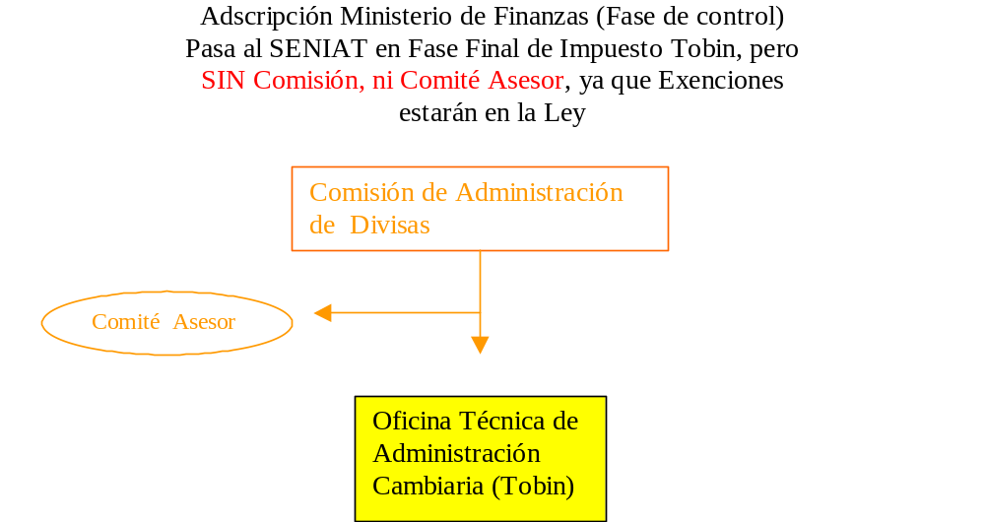
Andamiaje administrativo

Slide 13
Fase Intermedia o de Transición
Alternativas:
Control total
Control parcial (dual)

Slide 14
Control Total
El BCV decide la cantidad (45 millones, por ejemplo) y el precio (Tipo de cambio de equilibrio “fundamental”, que tiene en cuenta la evolución del mercado, para que la transición final no sea traumática, y evitar al máximo distorsiones)
La administración del racionamiento de divisas se cede a una Comisión Cambiaria, mediante el otorgamiento de cupos de divisas, de acuerdo a los criterios que se decidan (Relevancia social y/o productiva, orden de llegada, etc.).

Slide 15
Ventajas y desventajas (Total)
Se puede establecer una diferencia de precios similar a la del impuesto de Tobin: las importaciones esenciales pagan 20% menos que las del resto
El control total probablemente hace más controlable los monopolios y oligopolios (pero probablemente esto depende de cómo se administren las listas)
Requiere un complejo y costoso aparato administrativo y de control
Trae como secuela problemas de corrupción y los consiguientes escándalos
Lleva a la aparición de mercados paralelos y negros

Slide 16
Parcial (dual)
Establecimiento de una cantidad de divisas para el pago de importaciones destinadas a garantizar el abastecimiento del mercado interno y el servicio de la deuda pública externa.
La Comisión de Administración otorga los cupos a empresas o particulares. Estos van a su banco a retirar los dólares al precio fijado (más una pequeña comisión de servicio de la banca). La banca con estas órdenes retira el dinero en el BCV. Para esto, la banca hace provisiones adelantadas de dólares (manejo óptimo de inventario de dólares)
Con un tipo de cambio fijado administrativamente con precio preferencial para usos prioritarios
Establecimiento de cantidad de divisas para ser subastada en el mercado libre. La tasa es fijada por el mercado de divisas
Ajuste gradual del tipo de cambio preferencial, a ser fijado para mantener proporcionalidad con tasa de cambio real y suavizar traumatismos cuando se desmonte el sistema

Slide 17
Ventajas y desventajas (dual)
Menor complejidad administrativa permite montar aparato en menos tiempo para privilegiar objetivo de abastecimiento interno
Puede haber problemas si se “despegan” demasiado los precios, administrado vs libre
Puede requerir control de precios, para obligar a que el subsidio llegue al consumidor y no se quede en el importador o productor con insumos importados (esto depende mucho de la estructura del mercado)
Si hay control parcial o total de precios se tendrían: mercado negro y acaparamiento; y frente a inventarios vacíos, desestimulo a nueva producción por imposibilidad de trasladar aumentos en costos de devaluación

Slide 18
Conclusiones
El sistema dual
  es menos complejo administrativamente
  Permite garantizar abastecimiento interno
  Deja abierta posibilidad de pasar al control total si las circunstancias lo ameritan
  Andamiaje administrativa fácilmente adaptable a las necesidades del Impuesto Tobin
Control total
  Puede hacerse con dos tipos diferenciados, similares al impuesto Tobin
  Permitiría transición más suave hacia Tobin,
  No hay tiempo suficiente para impedir fricciones creadas por tiempo de montaje de estructura administrativa

Slide 19
Observaciones finales
La fase de control de cambios debe tener los siguientes criterios de duración:
  Tiempo de aprobación en la asamblea del proyecto de ley de Tobin
  Recuperación de la operación normal de PDVSA
Por ello se sugiere un periodo de tres meses prorrogables
Quedan abiertas opciones de levantar controles, continuarlos o endurecerlos, según evolución de la situación económica y política

